Slide 1
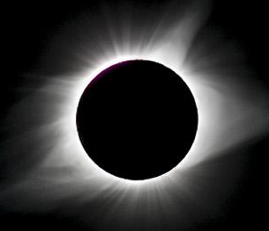



Éclipse Solaire Totale
8 avril 2024
Un événement unique dans notre vie!
Crédit: Andreu Cardo
Légèrement modifié par le Regroupement Éclipse Bas-St-Laurent 2024

Slide 2
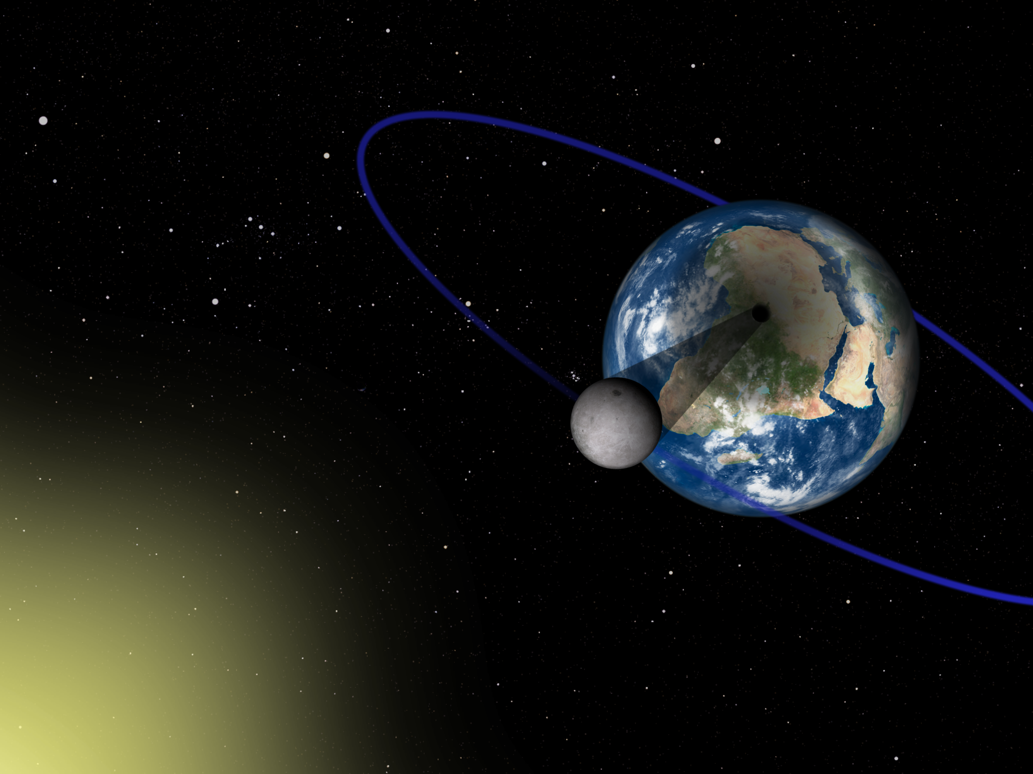
Éclipse solaire totale
https://www.asc-csa.gc.ca/fra/multimedia/recherche/video/18417
Crédit: À la découverte de l’univers

Slide 3
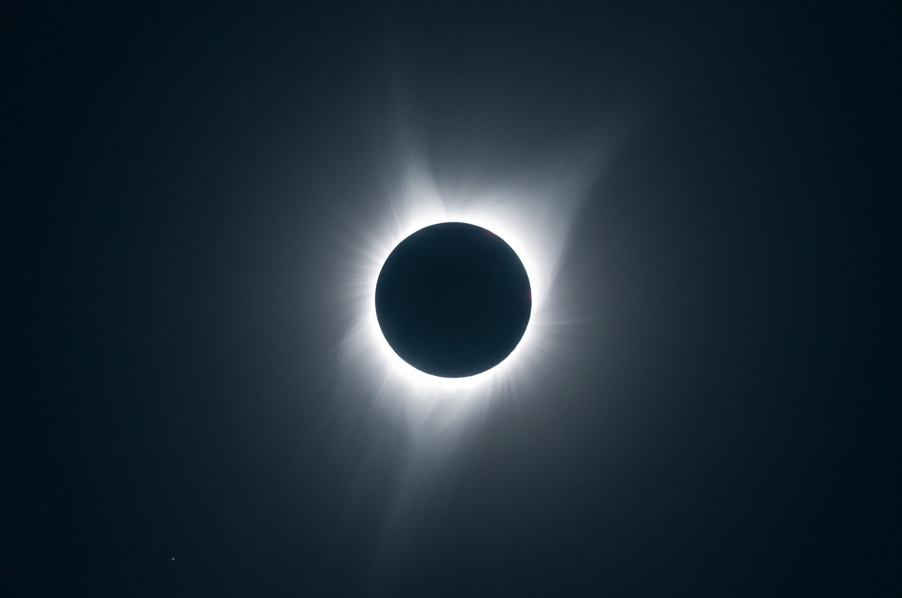
Crédit: Rémi Boucher
Notes:
Crédit: Rémi Boucher
https://remiboucherphoto.com/

Slide 4

https://youtu.be/QZJxVRPkXzw
Éclipse du 8 avril 2024 - Discussion collégial
National Solar Observatory
Notes:
https://youtu.be/QZJxVRPkXzw

Slide 5
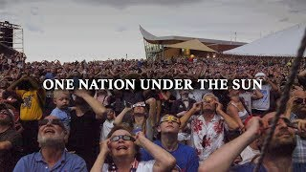
https://youtu.be/VAEUYM4Een4
Éclipse du 8 avril 2024 - Discussion collégial
NPR
Notes:
https://youtu.be/VAEUYM4Een4

Slide 6
Où serez-vous le 8 avril 2024?
Notes:
Liste des CSS dans la totalité: https://docs.google.com/document/d/1iqv2gHoyxV35I_TdBGDfme84h7ctMtM1UiGUKNSnTvU/edit?usp=sharing
Padlet des participants: https://padlet.com/padeer/cop-clipse-solaire-totale-du-8-avril-2024-890ffw7ytxli3lmv

Slide 7
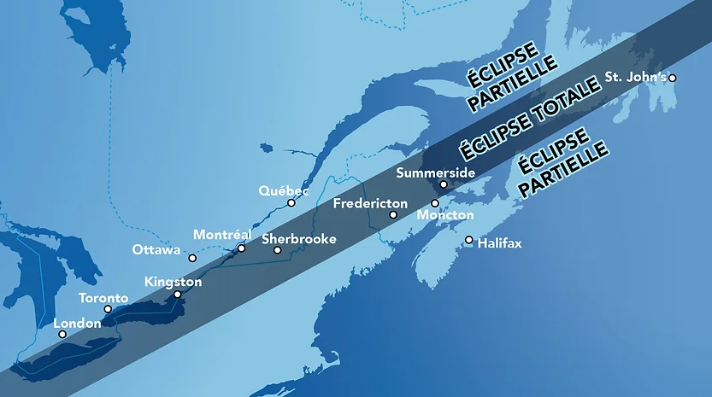
Partielle à 95,4%
Rimouski
Notes:
Crédit: À la découverte de l’univers / W Communication

Slide 8
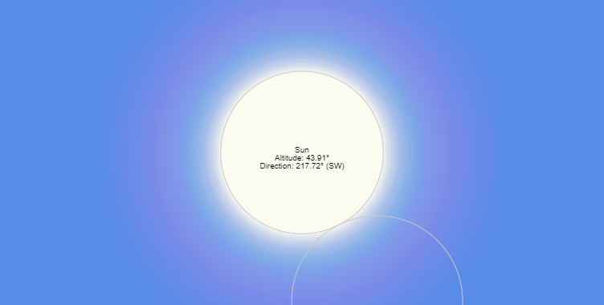
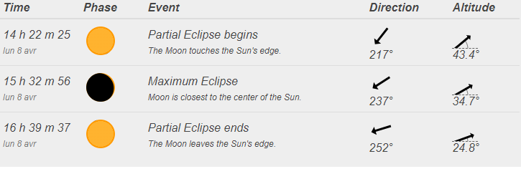
Notes:
Le site https://www.timeanddate.com/eclipse/map/2024-april-8 permet de cliquer à un endroit et d’avoir les moments importants en heure locale.
10 juillet 1972

Slide 9
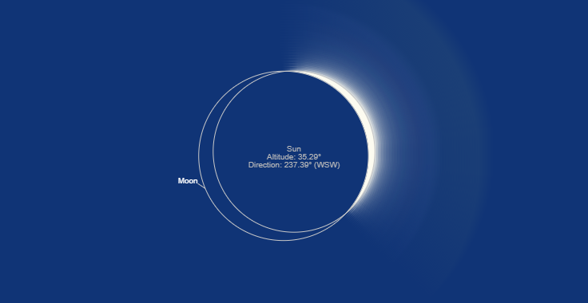
Notes:
Le site https://www.timeanddate.com/eclipse/map/2024-april-8 permet de cliquer à un endroit et d’avoir les moments importants en heure locale.
10 juillet 1972

Slide 10
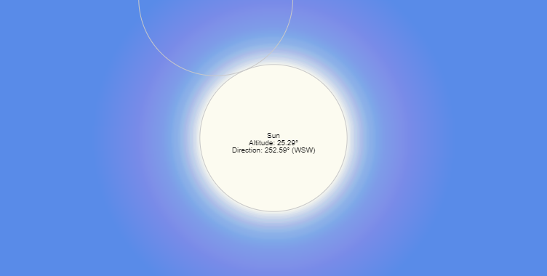
Notes:
Le site https://www.timeanddate.com/eclipse/map/2024-april-8 permet de cliquer à un endroit et d’avoir les moments importants en heure locale.
10 juillet 1972

Slide 11
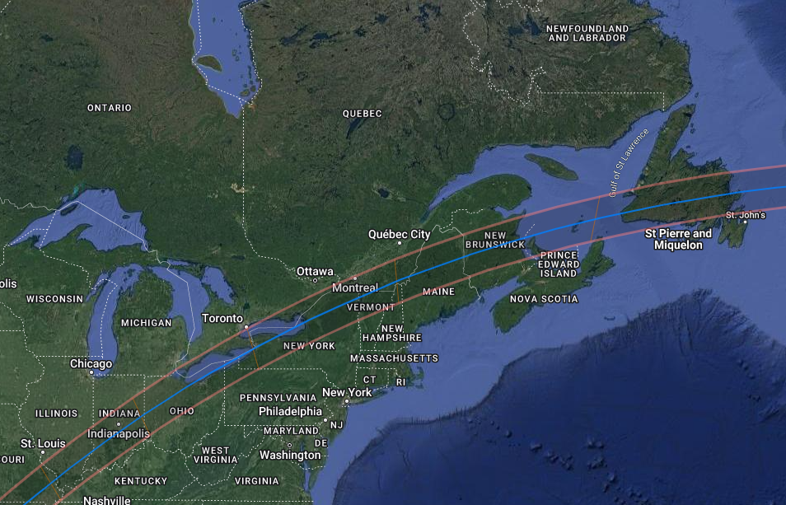
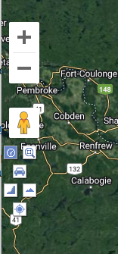
Cliquez sur ce bouton pour avoir les heures en temps local. Par défaut, c’est le temps universel qui est donné lorsque vous cliquez sur la carte.
Le site http://xjubier.free.fr/en/site_pages/solar_eclipses/TSE_2024_GoogleMapFull.html donne une carte plus précise.

Slide 12
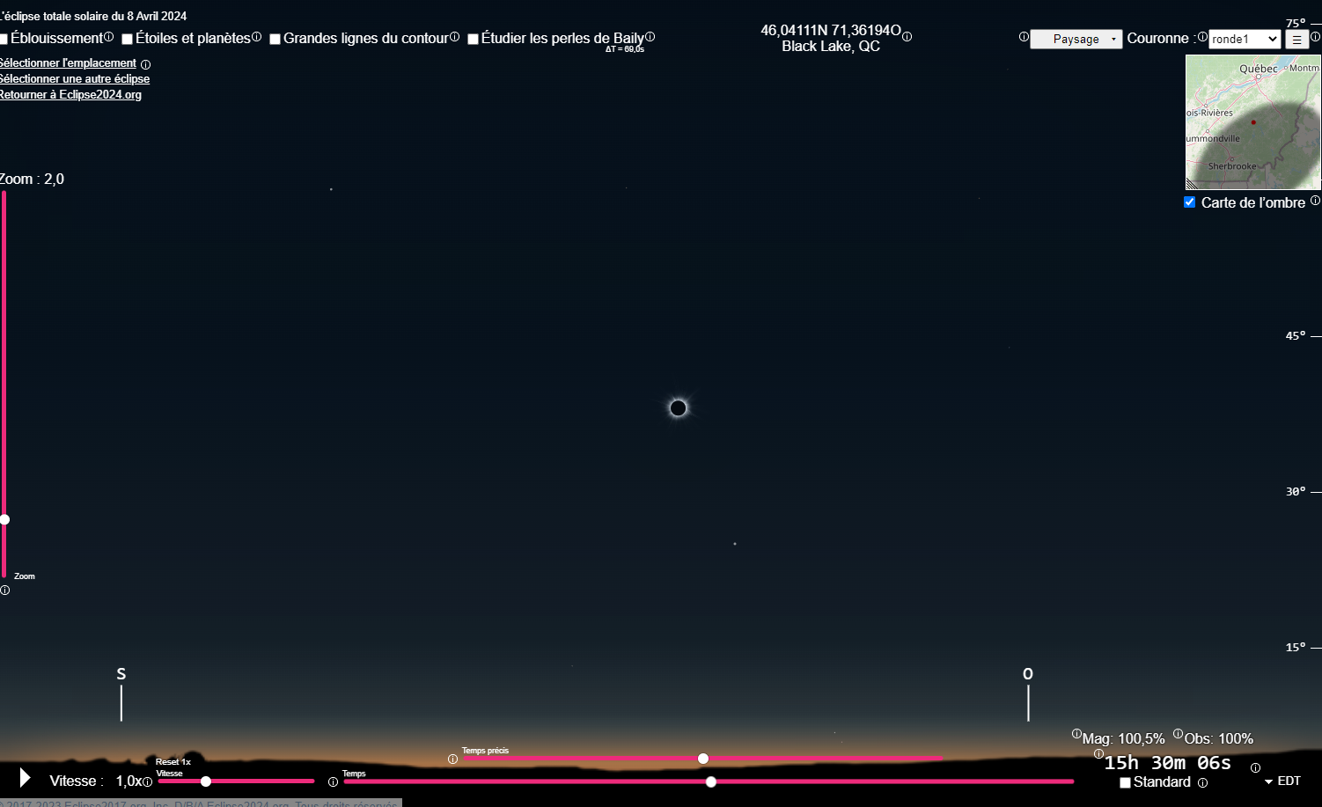
Le site https://eclipse2024.org/eclipse_cities/statemap.html?lang=fr permet de choisir un endroit puis de choisir Ouvrir le simulateur d’éclipse.

Slide 13
Est-ce vraiment un événement unique dans une vie?

Slide 14
Dernière éclipse Presque totale à Rimouski (98%): 1972
Dernière éclipse totale à traverser le sud du Québec: 1963
*Éclipse solaire totale 2024*
Prochaine éclipse totale à traverser le sud du Québec: 2106
Prochaine éclipse totale à Rimouski: 2205
Plus d’information (notre document)
Références: https://eclipsewise.com/solar/SEatlas/SEatlas.html et https://espacepourlavie.ca/frequence-des-eclipses-de-soleil

Slide 15
Observer une éclipse solaire totale
NE JAMAIS OBSERVER LE SOLEIL DIRECTEMENT

Slide 16
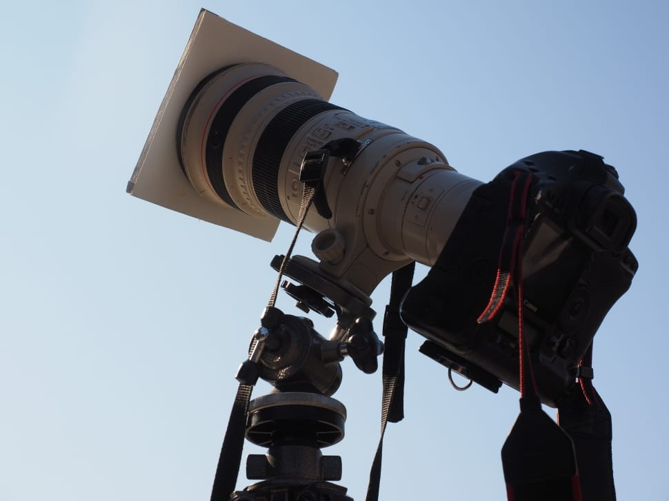
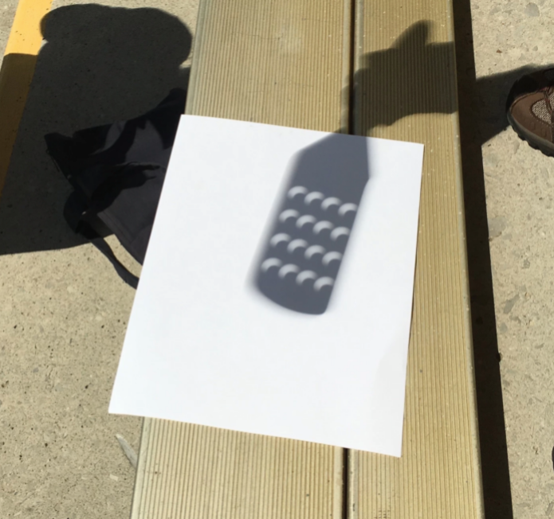
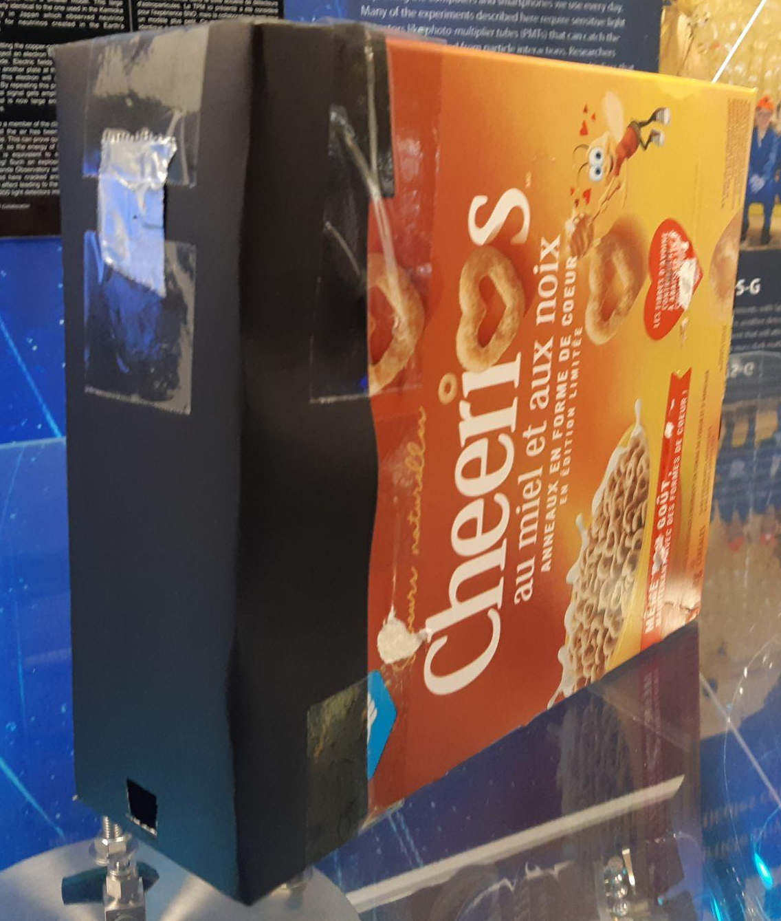
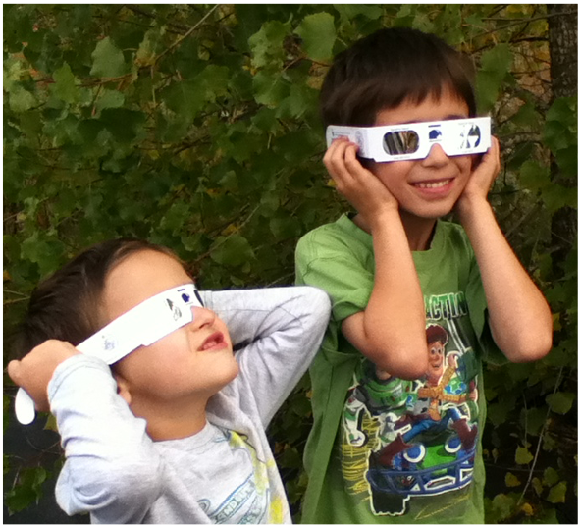
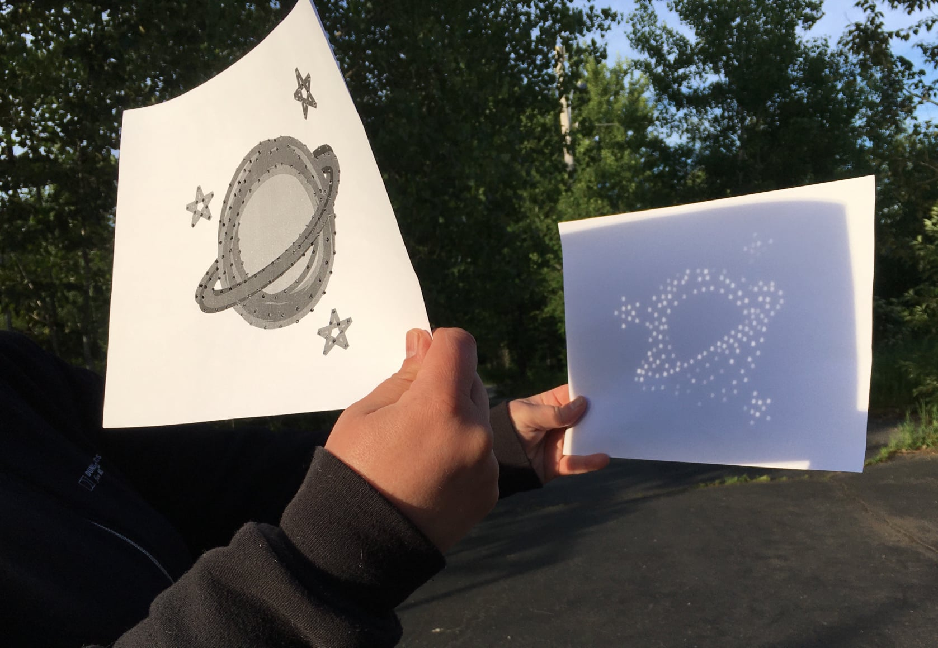
Sécurité
Observer une éclipse peut être fait de façon complètement sécuritaire, avec les bons outils et méthodes.
Option la plus facile: lunettes à éclipse

Slide 17
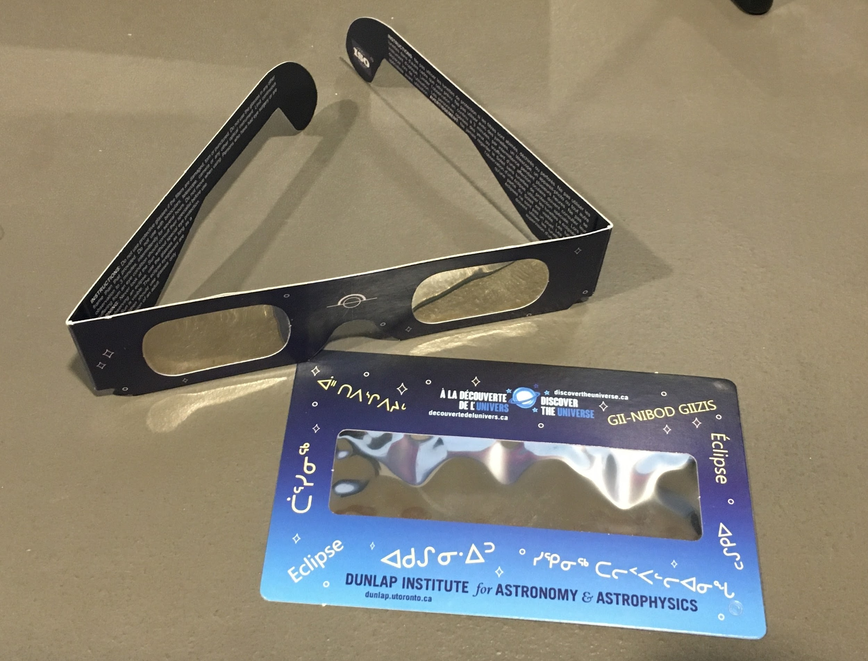
Lunettes à éclipse
Doivent être certifiées (ISO 12312-2:2015)
Coût : 0,50$ à quelques dollars
Grande quantité : achat en ligne
conversion US → CAD, frais de livraison, taxes, etc.
Liste de vendeurs fiables (Rainbow Symphony, American Paper Optics)
Petite quantité : Maison de l'astronomie, ASTROLab
Voir document RS - Information - Lunettes à éclipse - À la découverte de l'univers et Éclipse Québec - Comment observer de manière sécuritaire

Slide 18
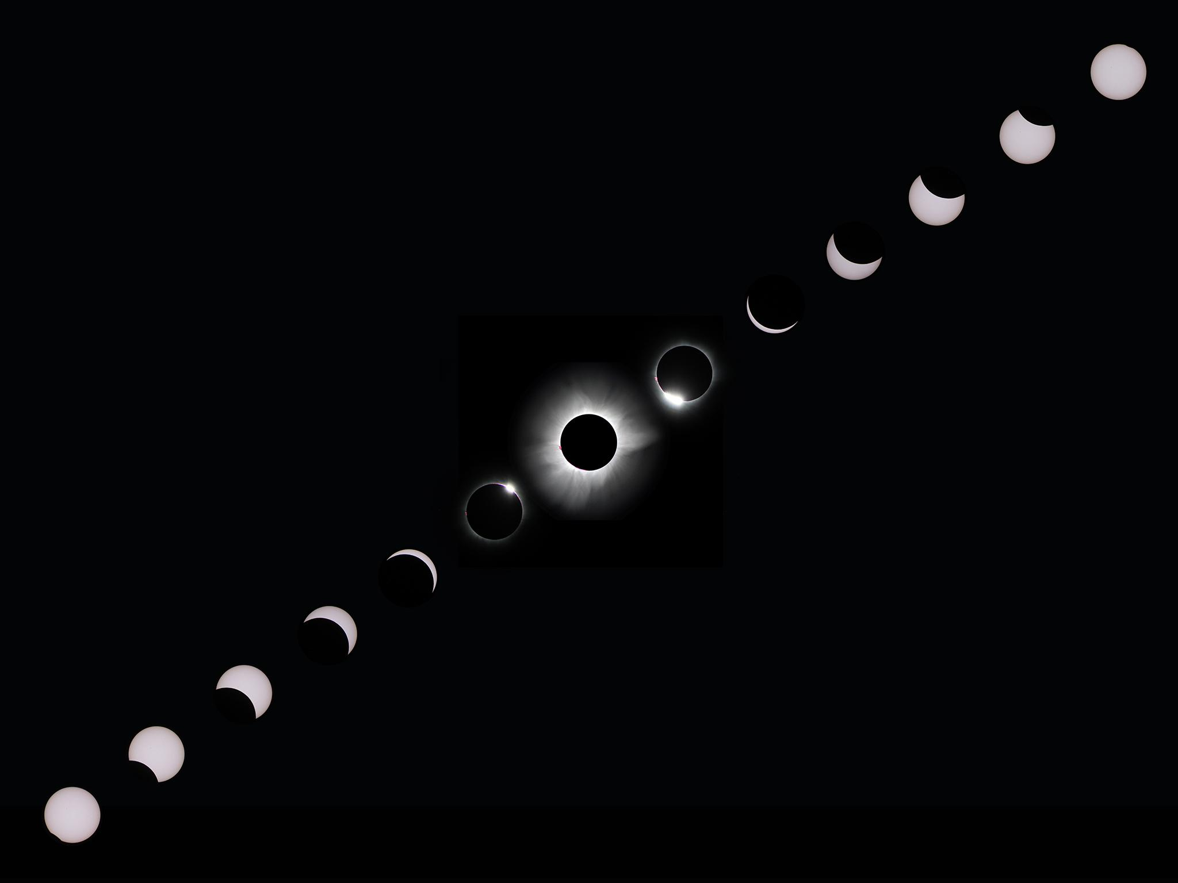
environ une heure
LUNETTES
95 %!
LUNETTES
environ une heure
LUNETTES
Crédit: Rick Fienberg / TravelQuest International / Wilderness Travel

Slide 19
Moment de l’occultation maximale
Ontario | ~ 15h20
Québec | ~ 15h30
Nouveau Brunswick | ~ 16h35
Île-du-Prince-Édouard | ~ 16h35
Nouvelle-Écosse | ~ 16h40
Terre-Neuve | ~ 17h15
Un défi pour les écoles, particulièrement au Québec et en Ontario!
*heure locale

Slide 20
Pourquoi s’y préparer maintenant?
Notes:
JamBoard: https://jamboard.google.com/d/1mg5gq3cFhGZjpCax55WjK5TSB5HInKdPr1q81DBT5ww/edit?usp=sharing

Slide 21
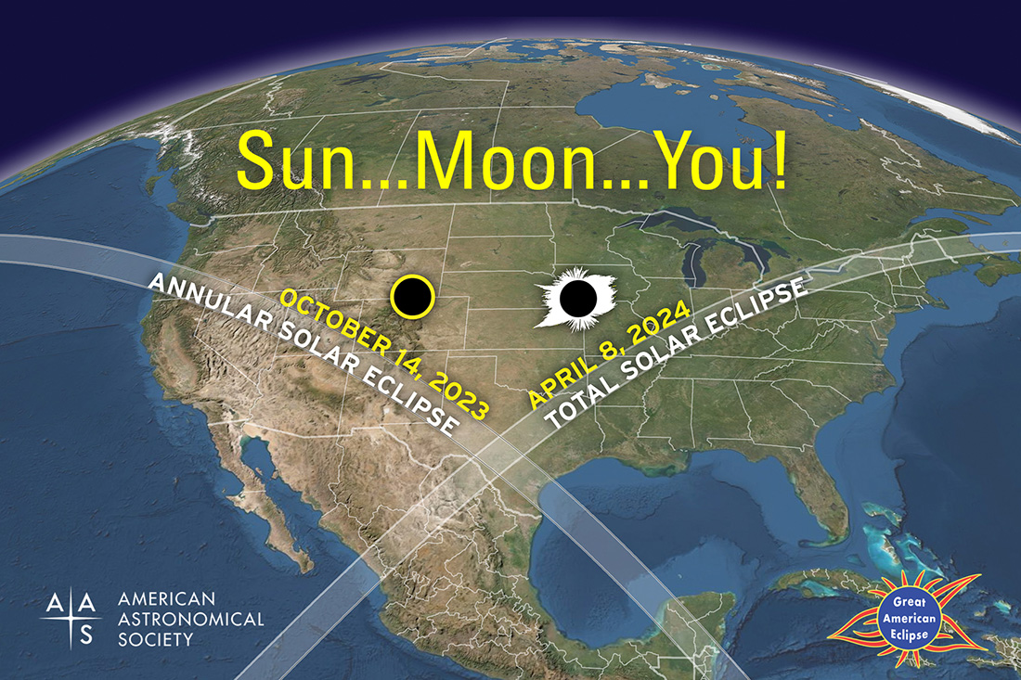
Priorité #1 - Se procurer des lunettes
La demande sera très forte pour les lunettes à éclipse car les États-Unis ont deux éclipses intéressantes en 6 mois: octobre 2023 et avril 2024.
hausse des prix
possible pénurie

Slide 22
Priorité #2 - Éveiller tout le monde!
Convaincre vos directions d’école et les personnes en charge de l’intérêt de cet événement.
Acheter des lunettes pour les élèves et le personnel!
Pourriez-vous utiliser les lunettes à éclipse comme campagne de financement?
Utilisez notre document (à modifier pour les region en zone d’eclipse partielle) Message aux directions d’école et personnel enseignant

Slide 23
Priorité #3 - Planification de la journée
Comment se préparer à observer l’éclipse?
Comment s’assurer que les jeunes ne sont pas dans l’autobus au moment de la presque totalité? Devez-vous reporter les autobus?
Voulez-vous en faire une grosse activité pour l’école et la communauté?
Allez-vous vous déplacer?

Slide 24
Autres sites et documents pertinents
Site Éclipse Québec: eclipsequebec.ca
Site Eclipse2024.org (des États-Unis mais en français)
Liste de tâches pour planifier l'éclipse

Slide 25
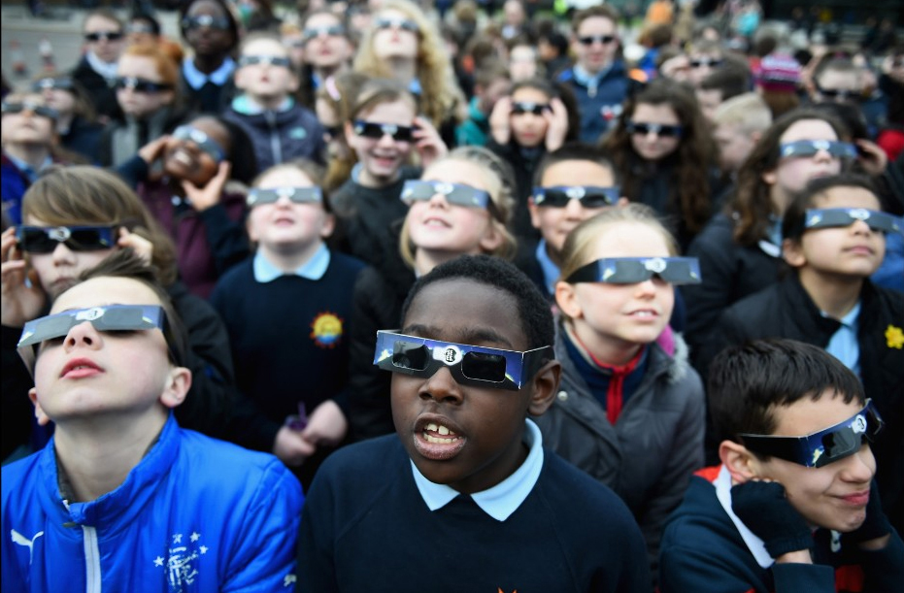
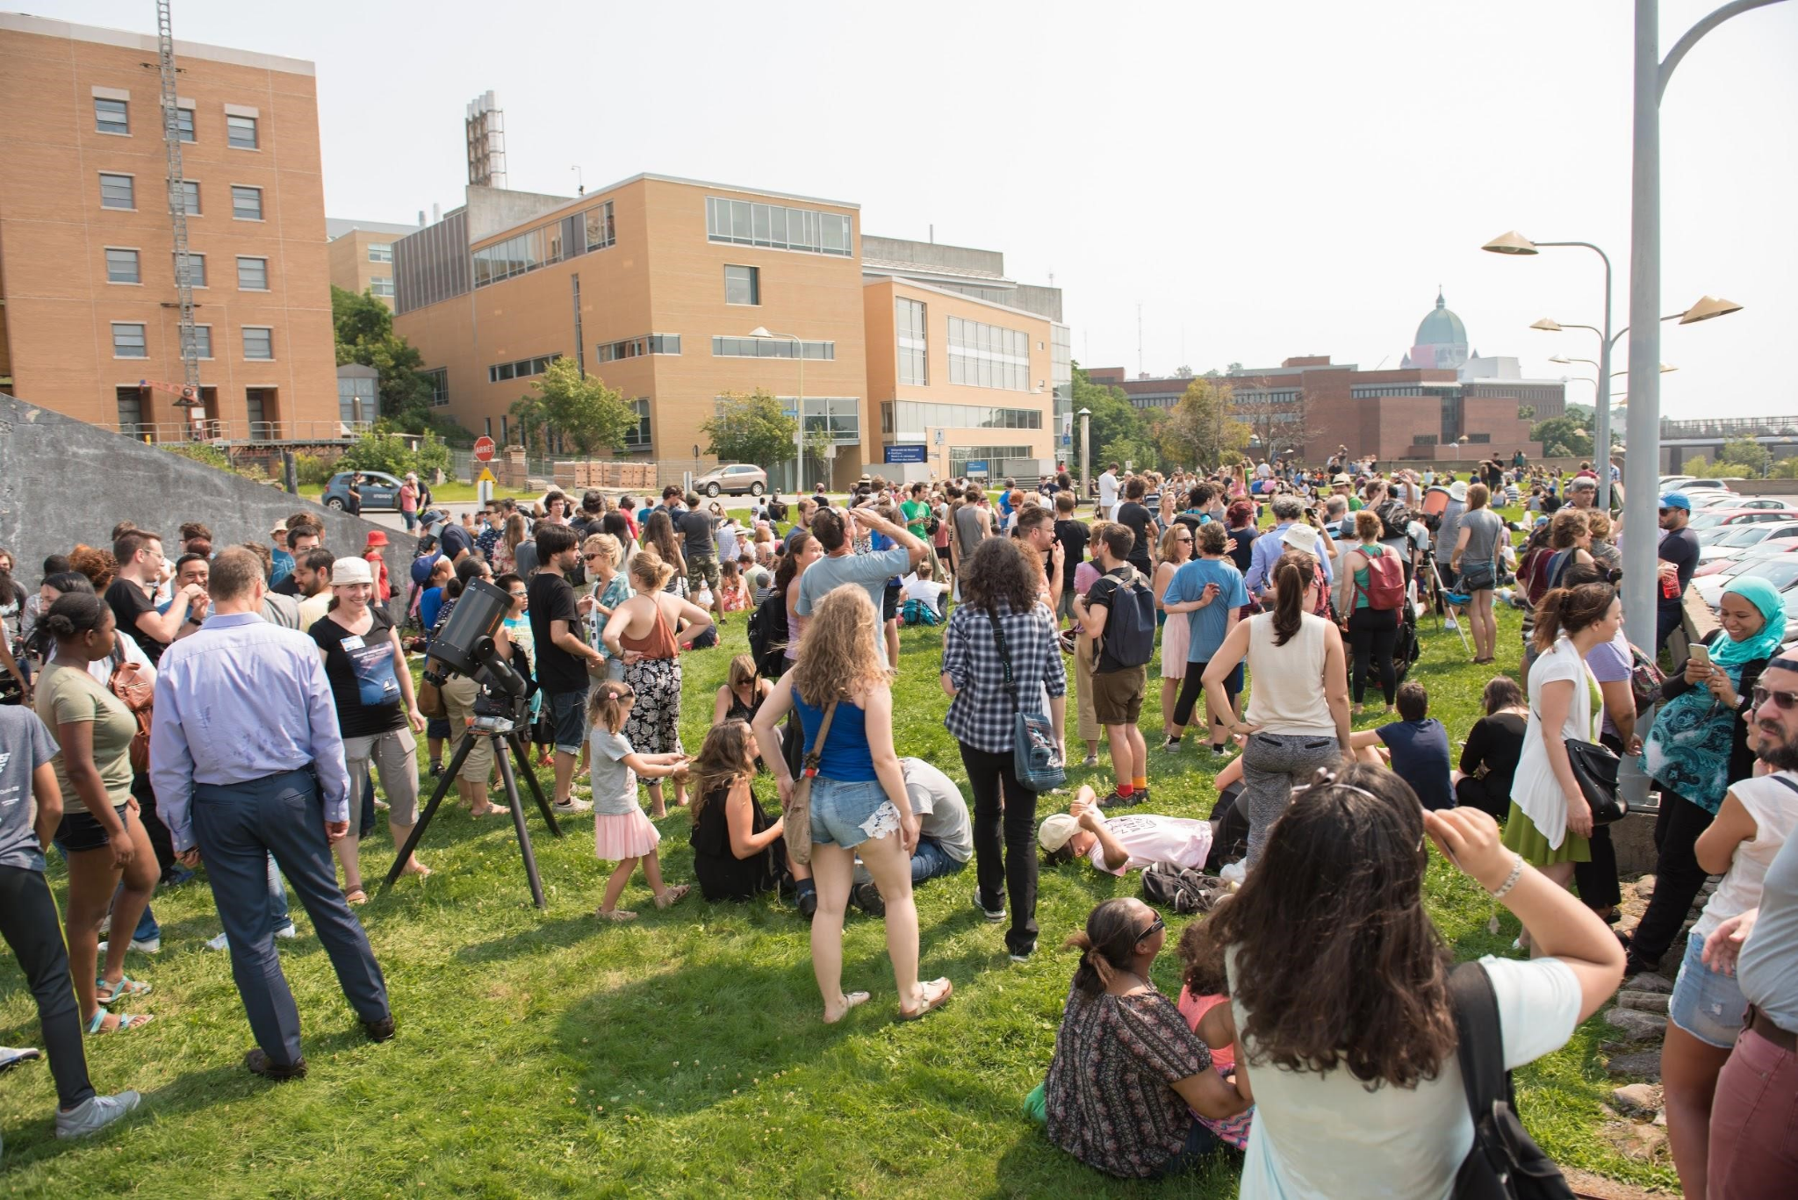
Nos défis
S’assurer que tous les jeunes du QC, ON et Atlantique aient accès à des lunettes à éclipse.
S’assurer que tout le monde soit au courant bien avant l’éclipse, afin de planifier leur événement.
Notes:
Sources images:
Gauche: https://eclipse.aas.org/resources/images-videos#filters
Droite: http://craq-astro.ca/2017/08/24/un-franc-succes-pour-lobservation-de-leclipse-a-luniversite-de-montreal/

